Slide 1
ENTREPRENEURIAT
Pourquoi pas moi ?

Slide 2
DESSINE-MOI
un entrepreneur…
PRÉNOM
AGE
MILIEU SOCIAL
NIVEAU D’ÉTUDES
SECTEUR D’ACTIVITÉ DE L’ENTREPRISE
Autres

Slide 3
Chômeurs
Apparences
Pays/ville
Gamers
Autisme
Détenus
Développement durable
Alcoolisme
LES CLICHÉS
Filles/garçons
Handicap physique ou mental
Sportifs

Slide 4
DEVINETTES
WELCOME MESSAGE

Slide 5
Clichés
=
Stéréotypes

Slide 7
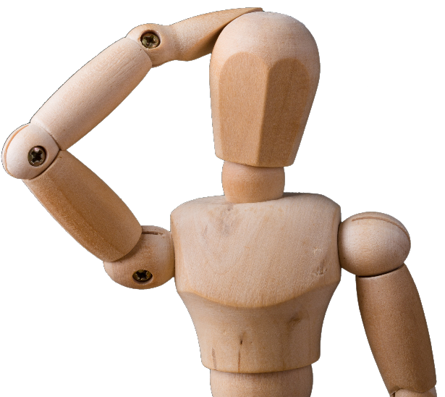
?
?
?
UN EXEMPLE
d’entrepreneur
?

Slide 8
?
C’est quoi un.e entrepreneur.e ?

Slide 9
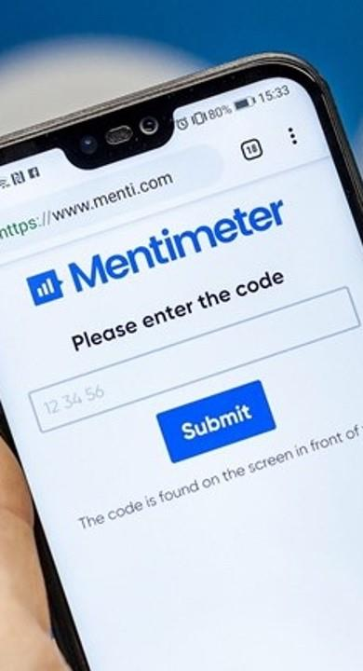
QUIZZ
?

Slide 10
?
Quel est le taux de femmes entrepreneures en France ?

Slide 11
Quelle est la part d’entreprises créées par des jeune de moins de 30 ans
?

Slide 12
?
Quel est le taux de survie des entreprises à 3 ans ?

Slide 13
RÉPARTITION
des chef.fe.s d’entreprise
65% Hommes
35% Femmes

Slide 14
RÉPARTITION
des créateur.rice.s de moins de 30 ans
67% + de 30 ans
33% - de 30 ans

Slide 15
TAUX DE SURVIE
des entreprises
+ de 3 ans
+ de 5 ans

Slide 16
ET VOUS ?
Avez-vous déjà envisagé de créer votre entreprise ?

Slide 17
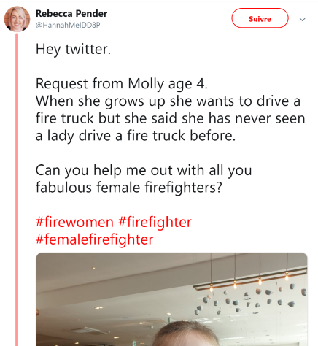
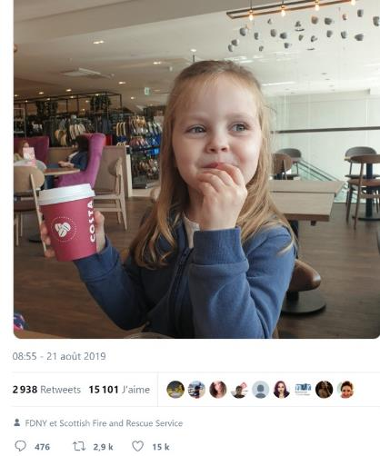
ON NE PEUT PAS
être ce qu’on ne voit pas

Slide 18
A VOTRE TOUR
de vous mettre dans la peau d’un.e entrepreneur.e !
Vous allez recevoir le portrait d’une entrepreneure. En équipe, préparez un “pitch” pour présenter son parcours et son entreprise, comme si c’était vous. Vous avez deux minutes pour convaincre…
Ensuite, votez pour celle que vous préférez!

Slide 19
“C’est difficile de créer son entreprise dans un secteur dit masculin”
Un article sur elle…

Slide 20
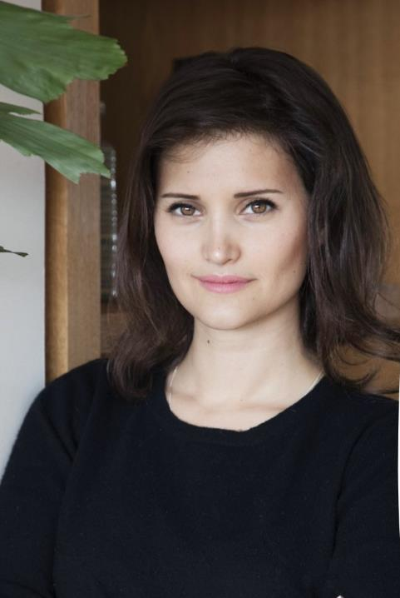
“Et si je crée mon entreprise et qu’elle coule ?”

Slide 21
“Il faut de l’argent pour créer son entreprise”

Slide 22
“Les nouvelles technologies, c’est pour les hommes”

Slide 23
“Personne ne me prendra au sérieux : je suis jeune et je suis une femme”

Slide 24
Comment voyez-vous
l’entrepreneur
dorénavant ?

Slide 25
MERCI
d’avoir participé à cet atelier !
Et n’oubliez pas que vous pouvez faire tout ce que vous décidez !

Slide 26
supplémentaires
RESSOURCES
http://genrimages.org/plateforme/?q=genrimages/accueil
https://theconversation.com/entrepreneuriat-des-femmes-pourquoi-les-roles-modeles-sont-si-importants-120611

Slide 27
RESSOURCES
https://www.psychologies.com/Moi/Moi-et-les-autres/Relationnel/Articles-et-Dossiers/A-quoi-servent-les-stereotypes
https://www.madmoizelle.com/impact-stereotypes-576633
https://www.psychologie-sociale.com/index.php/fr/theories/categorisation/5-categorisation-stereotypes-et-prejuges
https://www.thoughtco.com/what-is-the-meaning-of-stereotype-2834956
https://theconversation.com/entrepreneuriat-des-femmes-pourquoi-les-roles-modeles-sont-si-importants-120611
https://www.entreprises.gouv.fr/files/files/directions_services/politique-et-enjeux/entrepreneuriat/entrepreneuriat-faits-et-chiffres.pdf
https://www.cicplacedelinnovation.com/blog/creer/chiffres-2018-creation-entreprise-france/
https://www.anaxago.com/actualites/article/les-chiffres-cles-de-lentrepreunariat-au-feminin
https://www.maddyness.com/2019/04/05/entrepreneuriat-jeunes-2/
https://theconversation.com/entrepreneuriat-des-femmes-pourquoi-les-roles-modeles-sont-si-importants-120611
utilisées pour l’atelier

